Slide 1
30/08/2021 – 03/09/2021

Slide 2
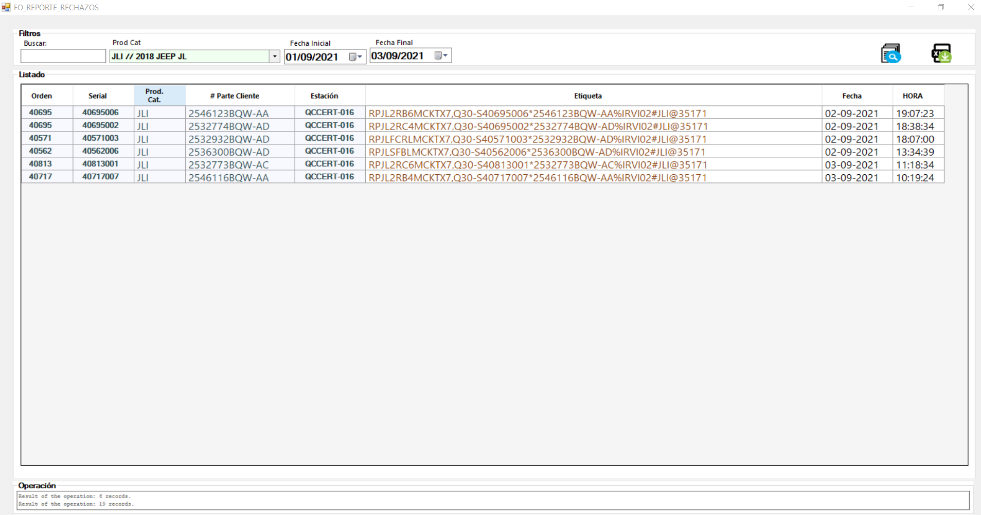
Reporte de Rechazos.
Se agrego Pantalla Reporte de Rechazos, en esta pantalla se puede realizar la busqueda de rechazos por un rango de fechas, Product Category o poniendo el Numero de Parte del Cliente, Serial, Orden, Estación en el campo Buscar y si se requiere se puede descargar la información a un archivo Excel.

